Slide 1
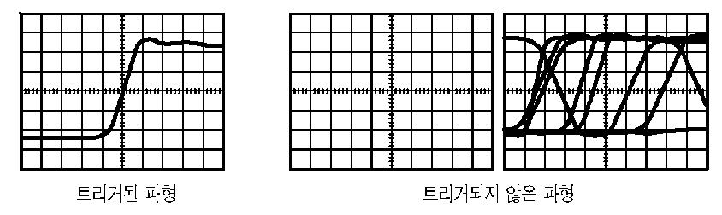

[ Đánh giá WS – Điện tử điện cơ ]
1. Giải thích nào không đúng về cấu tạo của nguyên tử?
① Hạt nhân nguyên tử: Cấu thành bởi hạt proton và hạt neutron.
② Khối lượng của hạt proton và hạt neutron gần như giống nhau và gấp khoảng 1.840 lần khối lượng hạt electron.
③ Số hạt proton Z = Số điện tích dương = Số nguyên tử => Đồng nhất với số electron.
④ Số proton và số neutron có thể có một vài giá trị.
8. Khi bị điện giật, chỉ số dòng điện “làm sốc mạnh nhưng có thể gây rung thất” trong các phản ứng sinh lý của cơ thể là gì?
① 5~30mA ② 30~50mA
③ 50~100mA ④ Trên 100mA
9. Trong cảm biến quang, bộ lọc phân cực được chèn vào là gì?
① Loại phản xạ hồi quy
② Loại điện dung
③ Loại truyền qua
④ Loại phản xạ khuếch tán
2. Yếu tố nào không phải là yếu tố quyết định điện trở của vật chất?
① Hằng số theo chủng loại của vật chất
② Chiều dài
③ Mặt cắt ngang
④ Cân nặng
10. Khi nút kiểm tra màu xanh dương hoặc xanh lá cây của cầu dao chống dò điện (ELB) không hoạt động thì đó là hiện tượng gì?
① Rò rỉ điện ② Chập điện
③ Tiếp địa ④ Quá tải
3. Điện áp được mắc ở Ⓐ-Ⓑ trong hình dưới là bao nhiêu?
① 0[V]
② 4.3[V]
③ 5[V]
④ 0,7[V]
R
R
Ⓐ
11. Đâu không phải là mục đích của việc tiếp địa?
① Phòng ngừa thương tích cho người (điện giật)
② Bảo vệ thiết bị
③ Bảo vệ thiết bị khi điện áp tăng vọt
④ Cung cấp tiêu chuẩn của điện áp nguồn
5[V]
D(Si)
D(Si)
Ⓑ
4. Nếu số nguyên tử của Titan là 22 thì số electron của góc N trong số electron của mỗi quỹ đạo là bao nhiêu?
① 0 ② 10
③ 12 ④ 2
12. Thiết bị nào dùng để đo điện trở cách điện khi dòng điện rò rỉ?
① Máy đo điện trở cách điện(Mega tester)
② Đồng hồ kẹp
③ Đồng hồ đo điện (DVM)
④ Đồng hồ đo LCR
5. Giá trị đo được khi đo điện áp ổ cắm bằng đồng hồ đo điện (DVM) là gì?
① Giá trị tối đa
② Giá trị hiệu dụng
③ Giá trị tức thời
④ Giá trị trung bình
13. Trong các chức năng của Oscilloscope, chức năng nào tương ứng với hình vẽ dưới đây?
① Aliasing
(Hiệu ứng răng cưa)
② Coupling
(Khớp nối)
③ Trigger
④ MEASURE
6. Trong công tác nối đất, điện trở nối đất của công tác nối đất loại 3 đặc biệt là bao nhiêu?
① Dưới 100 Ohm
② Dưới 10 Ohm
③ Dưới 1 Ohm
④ Dưới 1000 Ohm
14. Điện trở dưới đây là gì?
“Được phủ một lớp nhựa không cháy vì vậy không bắt lửa ngay ở nhiệt độ cao và dễ dàng lắp đặt nhờ khả năng cách điện tốt”.
① Điện trở màng kim loại ② Điện trở cacbon loại nhỏ
③ Điện trở sứ xi măng ④ Điện trở rắn
7. Hiện tượng giống như hình trong quá trình nhiễu là gì?
① Sụt áp
② Chattering
③ Tăng áp do sét
④ Nhảy nút
15. Vật liệu trở kháng nào không được sử dụng trong biến trở?
① Màng cacbon
② Màng kim loại
③ Dây cuốn
④ Màng gốm sứ
Phóng điện nhiễu
Chattering
Chattering
Phóng điện nhiễu

Slide 2
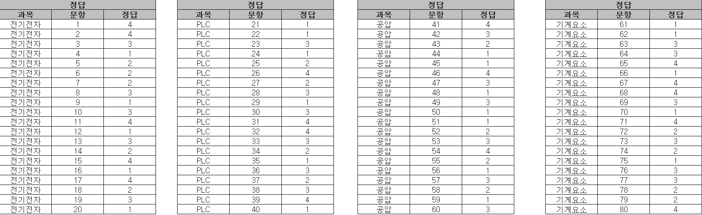
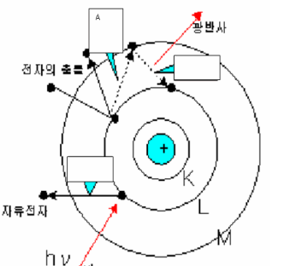
[ Đánh giá WS – Điện tử điện cơ ]
16. Tụ điện nào được sử dụng như bình ngưng dòng của nguồn điện?
① Tụ Tantalum
② Tụ điện Styrene
③ Tụ gốm
④ Tụ điện điện phân
17. Mạch nào không thể tạo nên bởi tụ điện?
① Mạch lọc điện (Smoothing circuit)
② Mạch trễ thời gian
③ Mạch Filter
④ Mạch điện áp không đổi
18. Hiện tượng lực điện động xảy ra khi thay đổi từ thông đi qua cuộn dây là gì?
① Hiện tượng tự cảm
② Cảm ứng điện từ
③ Suất điện động cảm ứng
④ Định luật Lenz
19. C trong hình sau tương ứng với hiện tượng gì?
① Phục hồi
② Phóng bức xạ điện từ
③ Điện ly
④ Kích thích
A
Phản xạ ánh sáng
Va chạm điện tử
B
C
Electron tự do
20. Giá trị Vrms của dạng sóng có giá trị cực đại là 10 V, 500 Hz là gì?
① 3,5 V
② 5,3V
③ 7,07V
④ 0,7V

Slide 3
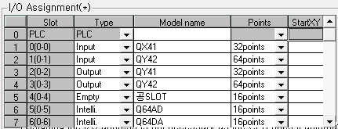
[ Đánh giá WS – PLC ]
21. Đáp án nào sau đây là thứ tự của hoạt động PLC?
① Bắt đầu vận hành → Refresh khu vực đầu vào → Scan → Refresh khu vực đầu ra → Kết thúc
② Bắt đầu vận hành → Scan → Refresh khu vực đầu vào → Refresh khu vực đầu ra → Kết thúc
③ Bắt đầu vận hành → Scan → Refresh khu vực đầu ra → Refresh khu vực đầu vào → Kết thúc
④ Bắt đầu vận hành → Refresh khu vực đầu vào
→ Refresh khu vực đầu ra → Scan→ Kết thúc
22. Mô tảo dưới đây không đúng về Data Resister “D”?
① Nếu Reset lại PLC sau khi lưu dữ liệu trên Data Resister thì dữ liệu sẽ được lưu lại.
② 1 điểm trên Data Resister bao gồm 16 bit. Data Register có thể đọc/ghi (Read/Write) theo đơn vị 16 bit.
③ Khi xử lý dữ liệu 32 bit thì sẽ sử dụng 2 điểm.
④ Dữ liệu đang được lưu trên Data Resister sẽ bị xóa (Clear) khi bật nguồn hoặc khi vận hành bằng nút cài đặt lại (Reset Switch).
23. Rơ le nội bộ nào dưới đây dùng cho Data Link?
① Z ② M ③ B ④ W
24. Bộ nhớ nào sau đây không thể sử dụng khi cài đặt File Register R?
① Bộ nhớ chương trình ② RAM tiêu chuẩn
③ Bộ nhớ chỉ đọc (ROM) ④ Bộ nhớ tạm (RAM)
25. Tính năng nào đúng với giải thích dưới đây?
“Nếu có file nhận xét được lưu sau khi đọc PLC của thiết bị thì ta có thể sao chép và sử dụng nhận xét.”
① Cắt ② Sao chép
③ Lấy file ④ Dán
26. Đâu không phải là lí do sử dụng nhiều chương trình?
① Quản lý chương trình một cách hiệu quả
② Dễ dàng bảo trì và lập trình
③ Giảm thời gian quét và quản lý thiết bị ổn định hơn
④ Giảm sử dụng các thiết bị trùng lặp
27. Giải thích nào về lệnh SET/RST không đúng?
① Nếu điều kiện đầu vào SET là ON thì đầu ra được chỉ định sẽ là ON.
② Nếu điều kiện đầu vào là OFF thì đầu ra cũng sẽ OFF.
③ Ngay cả đi điều kiện đầu vào SET là OFF thì đầu ra được chỉ định vẫn duy trì trạng thái ON.
④ Nếu điều kiện RST là ON thì đầu ra sẽ OFF.
28. Số trình điều khiển và tên bộ nhớ nội bộ PLC CPU nào không đúng?
① Ổ đĩa số 0 bộ nhớ chương trình
② Ổ đĩa Số 1 Thẻ nhớ RAM
③ Ổ đĩa Số 3 Thẻ nhớ ROM
④ Ổ đĩa số 4 ROM tiêu chuẩn
29. Dưới đây là trình tự hoạt động khi tháo thẻ nhớ khi bật nguồn PLC. Chọn phương án sai
① Tắt rơle đặc biệt SM609.
② Xác nhận rơ le đặc biệt SM604 (đang sử dụng) đã ở trạng thái OFF.
③ Xác nhận rơ le đặc biệt SM605 (không được tháo) đã ở trạng thái OFF.
④ Nhấn nút EJECT thẻ nhớ để loại bỏ.
30. Thời gian backup của tụ điện bên trong khi thay pin CPU là bao nhiêu?
① 1 phút ② 2 phút
③ 3 phút ④ 5 phút
31. Hãy chuyển đổi nhị phân 1110 1010 0111 sang thập lục phân.
① EB7 ② DA7 ③ DB7 ④ EA7
32. Phạm vi input/output của module Q64DA trong cấu hình PLC ở trên là gì?
① Y130~Y13F ② Y140~Y14F
③ YC0~YCF ④ YE0~YEF
33. Thiết bị nào duy trì giá trị hiện tại khi mất điện?
① M ② Y ③ L ④ X
34. Đây là giải thích về Link Relay trong thiết bị PLC. Hãy chọn giải thích sai.
① Là rơ le nội bộ dùng cho Data Link và không thể xuất ra bên ngoài.
② Được cấu tạo bởi 1 điểm 16 bit dùng cho Data Link, có thể đọc/ghi theo đơn vị 16 bit.
③ Không giới hạn số lượng sử dụng trong chương trình.
④ Phạm vi không được đặt làm cài đặt thông tin liên kết Link ban đầu được sử dụng làm rơ le nội bộ.

Slide 4
[ Đánh giá WS – PLC ]
35. Nội dung nào sai khi giải thích về COUNT?
① Nếu có tín hiệu đầu vào ngay cả sau khi COUNT UP thì sẽ được tính.
② COUNT được tính khi tín hiệu đầu vào là ON.
③ Sau khi COUNT UP, trạng thái tiếp điểm hoặc giá trị hiện tại sẽ không đổi cho đến khi lệnh RST được thực hiện.
④ Nếu lệnh RST được thực thi trước khi COUNT UP thì giá trị hiện tại sẽ đổi thành 0.
36. Thiết bị nào được điền vào dấu ( ) dưới đây?
① N0 ② M0 ③ M98 ④ K98
37. Sau khi ON/OFF X0 trong 1 giây, chương trình nào sẽ làm Y40 chuyển thành trạng thái ON trong 3 giây tiếp theo?
① ②
③ ④
38. Vùng Data device được phân bổ đến 12K. Phạm vi có khả năng sử dụng là gì?
① D0~D12000 ② D0~D1200
③ D0~D12287 ④ D0~D12999
39. Nếu lệnh MC là OFF thì giải thích nào về kết quả tính toán giữa MC và MCR là đúng?
① Giá trị hiện tại của 100 ms, 10 ms TIMER được duy trì.
② Các giá trị TIMER, COUNT tích lũy sẽ bị xóa thành “0”.
③ Lệnh OUT vẫn duy trì ở trạng thái đó.
④ Lệnh SET/RST, SFT vẫn duy trì ở trạng thái đó.
40. Sau khi ON X1 trong vòng 5 giây rồi OFF thì giá trị C0 là?
① 1 ② 5 ③ 50 ④ 0
X1
< C0 K50 >
X1
MC N0 ( )
NO
M98
MCR N0
X0
X0
T0
<T0 K30>
T0
<T0 K30>
< Y40 >
< Y40 >
X0
X0
M0
<M0 >
M0
<M0 >
T0
<T0 K30>
T0
<T0 K30>
< Y40 >
< Y40 >

Slide 5
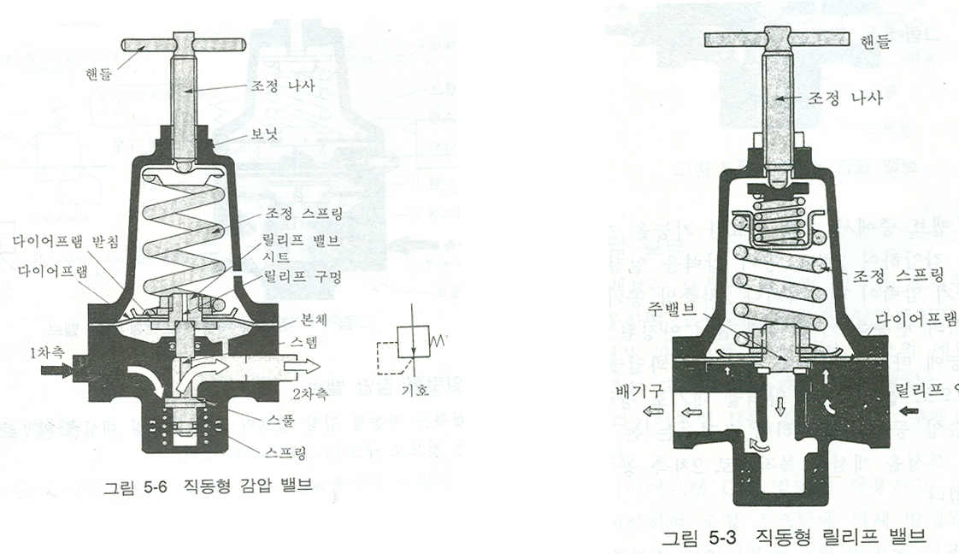
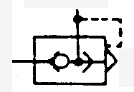

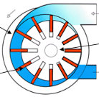
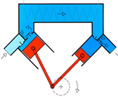

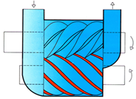
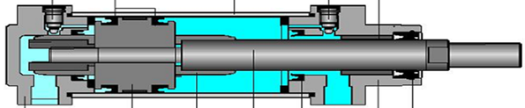
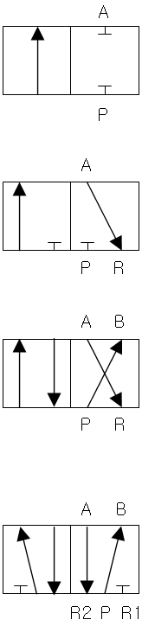

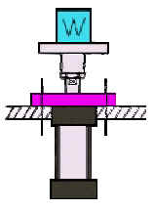
[ Đánh giá WS – Khí nén ]
41. Điều nào không đúng về ưu điểm của công nghệ khí nén?
① Dễ dàng khuếch đại lực.
② Không có nguy cơ dẫn hỏa.
③ Dễ dàng tích lũy năng lượng.
④ Có thể kiểm soát tốc độ chính xác và mang lại hiệu quả tốt.
42. Điều nào không đúng về nhược điểm của công nghệ khí nén?
① Khả năng phản hồi kém.
② Khó kiểm soát tốc độc một cách chính xác.
③ Khó tích lũy năng lượng.
④ Tiếng ồn lớn.
43. Quy tắc nào đúng với quy luật thay đổi trạng thái của một bình kín trong điều kiện áp suất khí không đổi?
①Định luật Boyle ②Định luật Charles
③Định luật pascal ④Quy tắc Charles- Boyle
44. Đâu không phải là phương pháp sấy của máy sấy khí tạo ra khí nén khô?
① Phương pháp làm lạnh không khí
② Phương pháp làm đông
③ Phương pháp kết dính
④ Phương pháp hấp thụ
45. Máy nén khí nào được sử dụng nhiều làm nguồn cấp của mô tơ khí nén do việc cấp khí nén được thực hiện liên tục, dễ dàng nên xung và tiếng ồn nhỏ, kích thước nhỏ?
① ②
③ ④
46. Tên gọi xi lanh tác động kép có gì sai?
47. Thiết bị đệm nào của xi lanh chủ yếu được sử dụng trong các xi lanh có đường kính trên 20 mm?
①Van cao su ② Bộ giảm xung
③Aircushion ④ Xy lanh hãm (Stopper)
48. Cấu trúc nào của bộ truyền động quay không phải là loại piston?
① Thiết bị truyền động kiểu cánh gạt (vane)
② Thiết bị truyền động tay quay (crank)
③ Thiết bị truyền động kiểu yoke
④ Thiết bị truyền động quay Rack-Pinion
49. Loại van nào đúng với hình khí nén sau đây?
① Van tiết lưu
② Van tuần tự
③ Van giảm áp
④ Van xả áp
50. Giải thích nào đúng cho hình sau?
① Đây là van làm tăng tốc độ xi lanh bằng cách làm giảm sức cản khí thải của không khí thoát ra từ xi lanh.
② Đây là van điều khiển lưu lượng, làm thay đổi mặt cắt ngang của dòng chảy.
③ Được sử dụng như một bộ hẹn giờ cùng với bình khí nén hoặc điều tiết nguồn cung và thải khí của xi lanh khí nén.
④ Đây là van kết nối với ống xả van điện tử để kiểm soát tốc độ xi lanh.
51. Đâu không phải là mô tả về phương pháp Meter - in của bộ điều khiển tốc độ?
① Do khả năng nén của không khí nên rất khó để ngăn chặn hoàn toàn sự khởi động nhanh của piston.
② Vì áp suất của ⓑ ở trạng thái dòng chảy tự do nên sẽ nhanh chóng giảm xuống mức áp suất khí quyển.
③ Vì không khí cung cấp được điều tiết nên cần có thời gian để áp suất ở phía ⓐ tăng lên.
④ Chuyển động của piston không ổn định do áp suất của ⓐ và ⓑ không cân bằng.
52. Trong số các ký hiệu khí nén của van điều khiển hướng, đường kẻ ngắn ở bên ngoài hộp hình vuông thể hiện cho điều gì? (hình mũi tên)
① Dòng chảy của chất lỏng
② Biểu thị cổng
③ Số switching
④ Chặn dòng chảy của chất lỏng
53. Tên gọi chính xác của đế xi lanh
trong dưới là gì?
① Dạng Foot ② Dạng Trunnion
③ Dạng Flange ④ Dạng Clevis
① Nắp đậy
(Head cover)
② Nắp đậy (Head cover)
③ Cushioning
④ Piston

Slide 6


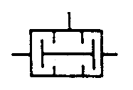

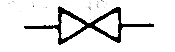
[ Đánh giá WS – Khí nén ]
54. Van poppete có đặc điểm gì?
① Phù hợp với áp suất cao hoặc van điều khiển tự động.
② Cấu trúc đơn giản và dễ dàng chế tác với độ chính xác cao.
③ Lực hoạt động của van nhỏ.
④ Khoảng cách di chuyển của bộ phận hoạt động là ngắn, tốc độ đóng/mở nhanh.
55. Khi cung cấp áp suất khác nhau tại hai đầu nhập thì áp suất của đầu ra là bao nhiêu?
① 9kgf/㎠ ② 4kgf/㎠
③ 1kgf/㎠ ④ 5kgf/㎠
56. Van nào cho phép dòng chảy theo một hướng nhưng chặn dòng chảy theo hướng ngược lại và được sử dụng để ngăn dòng chảy ngược?
① ②
③ ④
57. Thiết bị khí nén nào không được sử dụng với máy phun chân không khí nén?
① Van điện tử ② Bộ lọc
③ Van một chiều ④ Công tắc áp suất
58. Đâu không phải là loại công tắc phát hiện có thể phát hiện khi không tiếp xúc với vật thể phát hiện?
① Công tắc tiệm cận ② Công tắc hành trình
③ Công tắc mức siêu âm ④ Công tắc quang điện
59. Giải thích nào đúng khi nói về tính năng bộ nhớ trong các tính năng tiêu biểu của rơ le?
① Trạng thái đầu vào có thể được duy trì bởi tiếp điểm tiếp xúc của rơ le và có thể ghi nhớ tín hiệu hoạt động.
② Khi số lượng tiếp điểm đầu ra về tín hiệu đầu vào của 1 cuộn dây nhiều thì tín hiệu được phân nhánh và có thể điều khiển đồng thời một số thiết bị.
③ Khi lấy điện năng tiêu thụ của cuộn dây là đầu vào thì ở tiếp điểm đầu ra điện năng có thể tăng gấp mấy chục lần đầu vào.
④ Do phần cuộn dây và phần tiếp điểm được phân tách bằng điện nên có thể xử lý tín hiệu của các thuộc tính khác nhau.
60. Đâu không phải loại hình dòng chảy ở vị trí trung lập?
① Loại đóng giữa ② Loại nhấn giữa
③ Loại kết nối PAR ④ Loại xả giữa

Slide 7
[ Đánh giá WS – Yếu tố máy móc ]
61. Ký hiệu nào không đúng với tiêu chuẩn công nghiệp ở mỗi quốc gia?
① Anh - BM
② Đức - DIN
③ Thụy Sĩ - VSM
④ Hoa Kỳ – ANSI
62. Giải thích nào không đúng về động cơ trục chính?
① Trục có đường kính lớn và trục dài
② Xoay với tốc độ cao 10.000 RPM.
③ Bị xoắn và uốn đồng thời.
④ Số lượng biến dạng phải cực nhỏ.
63. Đáp án nào không đúng trong phân loại theo mục đích sử dụng của trục?
① Trục xe
② Trục truyền
③ Trục khuỷu
④ Cổ trục
64. Giải thích nào không đúng về các hạng mục cần lưu ý khi sử dụng trục?
① Tránh tải trọng ngang quá mức.
② Không bảo quản ở nơi có sự thay đổi về nhiệt độ.
③ Khi bảo quản chỉ cần chú ý tới phần journal bị đâm.
④ Không để tiếp xúc với khí ga.
65. Khớp nối nào không được sử dụng khi đường trục nằm trên cùng một đường?
① Khớp nối ống ② Khớp nối mặt bích
③ Khớp nối Sellers ④ Khớp nối Oldham
66. Đặc điểm nào đúng với vòng bi rãnh sâu?
① Press Retainer của tấm thép thường được sử dụng.
② Chỉ chịu được tải theo hướng trục.
③ Góc tiếp xúc càng lớn thì khả năng hỗ trợ trục càng lớn.
④ Nếu góc tiếp xúc nhỏ thì có lợi trong việc quay nhanh.
67. Đâu không phải là đặc điểm của ổ bi tiếp xúc 4 điểm?
① Vòng trong được chia thành 2 phần.
② Góc tiếp xúc giữa vòng trong và vòng ngoài là 35 độ.
③ Có thể sử dụng thay cho vòng bi đỡ chặn tiếp xúc.
④ Press Retainer của tấm thép thường được sử dụng.
68. Bu lông ốc vít nào được dùng để kết hợp?
① Ren vuông ② Ren chặn
③ Ren tròn ④ Ren hợp nhất
69. Tên gọi bộ phận của bu lông ốc vít bị sai?
① Bước ren “Pitch”: Là khoảng cách của đỉnh ren và bu lông
② Đường kính danh nghĩa: Đường kính ngoài của bu lông
③ Phai: Điểm kết nối phía cuối hai đầu của đỉnh ren
④ Chân ren: Mặt mà hai bên phai của rãnh ốc vít được nối với nhau
70. Giải thích nào về chốt ghim không đúng?
① Chốt ghim được sử dụng ở những nơi có tải trọng lớn như bánh răng, ròng rọc và phương pháp lắp đặt đơn giản.
② Chốt côn có loại tách và không tách ở phần đuôi.
③ Chốt bản lề cơ cấu lái được kết nối để 2 thanh có thể hoạt động.
④ Chốt định vị được sử dụng để nối các thanh với nhau.
71. Trong các loại then (key), đâu là loại nên được sử dụng với áp lực bên thấp?
① Then ma sát (saddle key)
② Then bán nguyệt (woodruff key)
③ Then bằng (flat key)
④ Then trượt (sliding key)
72. Mô tả nào không đúng về đặc điểm của then bán nguyệt (woodruff key)?
① Được sử dụng cho các trục nhỏ dưới 60 mm.
② Độ sâu của rãnh làm tăng độ cứng của trục.
③ Phù hợp với trục taper của máy móc chế tạo.
④ Dễ dàng gia công và điều chỉnh.
73. Trong phương pháp phân loại bánh răng (trục song song) dưới đây, loại nào khác với những loại còn lại?
① Bánh răng trụ tròn (spur gear)
② Bánh răng ăn khớp trong (internal gear)
③ Bánh răng côn xoắn (helical gear)
④ Bánh răng xoắn ốc (srew gear)
74. Bánh răng nào có đặc điểm là trục trung tâm của bánh răng và bánh răng nhỏ (pinion) không giao nhau mà đan chéo nhau?
① Bánh răng côn xoắn (Helical gear)
② Bánh răng hypoid (Hypoid gear)
Bánh răng côn spiral (Spiral bevel gear)
Thanh răng (Rack gear)
75. Mô tả nào không đúng về bộ giảm tốc?
① Bộ giảm tốc bánh răng côn xoắn (helical gear) có 2 chục chéo nhau.
② Bộ giảm tốc bánh răng nón (bevel gear) có 2 trục giao nhau tại 1 điểm.
③ Bộ truyền Harmonic Drive có khe hở nhỏ.
④ Hộp giảm tốc nhiều bánh răng có thể được chế tác cho tải cao.

Slide 8
[ Đánh giá WS – Yếu tố máy móc ]
76. Bộ giảm tốc bánh răng sâu (worm gear) có đặc tính gì?
① Tuy cấu trúc phức tạp nhưng khi vận hành sẽ ít gây rung và tiếng ồn.
② Tải trọng tác động mạnh và chỉ có thể nhập vào trục vuông góc.
③ Cần vận hành sơ bộ thích hợp.
④ Hiệu quả cao và không phát nhiệt.
77. Mô tả nào về truyền động dây đai không đúng?
① Dây đai V có độ linh hoạt cao và độ trượt nhỏ.
② Dây đai V có thể truyền động lực lớn do sức căng nhỏ của mối nối.
③ Dây đai Timing cần lực căng ban đầu và có thể đạt được hiệu suất cao.
④ Dây đai Timing có thể ngăn ngừa tổn thất truyền động do nhiệt ma sát, tối thiểu hoá phụ tải của vòng bi.
78. Đâu không phải là đặc tính của truyền động xích?
① Không tăng tải trọng lên vòng bi.
② Cần lực căng ban đầu và lực căng tĩnh không hoạt động.
③ Khả năng chống ẩm cao.
④ Hiệu quả là hơn 95%.
79. Đâu không phải là đặc tính của thanh trượt dẫn hướng tuyến tính (LM)?
① Phương thức hướng dẫn trượt có hệ số ma sát cao nên hiệu quả thấp.
② Ống lót tuyến tính có tải trọng cho phép lớn.
③ Thanh trượt dẫn hướng tuyến tính hầu như không có sự quay trượt và chảy không tải.
④ Vít me bi (ball screw) có thể giảm thiểu khe hở.
80. Trong những giải thích về bôi trơn, tính năng nào giúp làm giảm ma sát và hư hỏng, kéo dài tuổi thọ thiết bị?
① Tác động làm mát
② Tác động phân tán ứng lực
③ Tác động niêm phong
④ Tác động Gamma

Slide 9
[ Đáp án đề 1 ]

